Slide 1
Научно-техническая библиотека КГАСУ Электронные библиотеки
Электронная библиотека КГАСУ
Электронно-библиотечная система IPR SMART

Slide 2
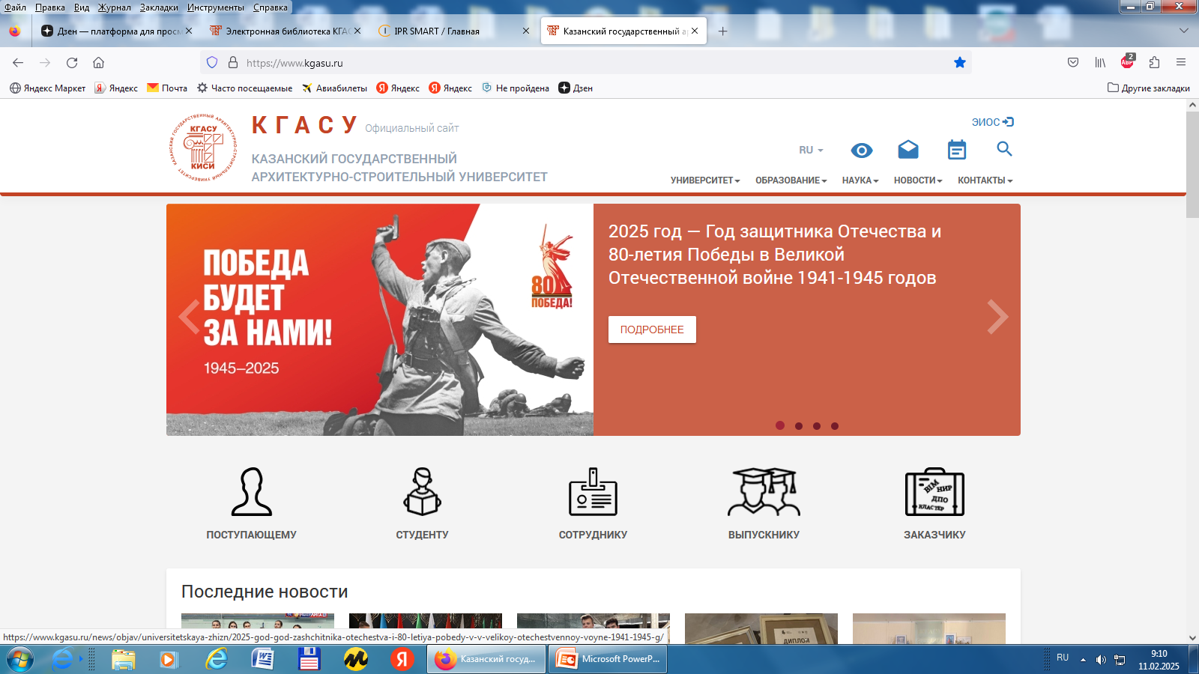
Поиск электронной библиотеки КГАСУ

Slide 3
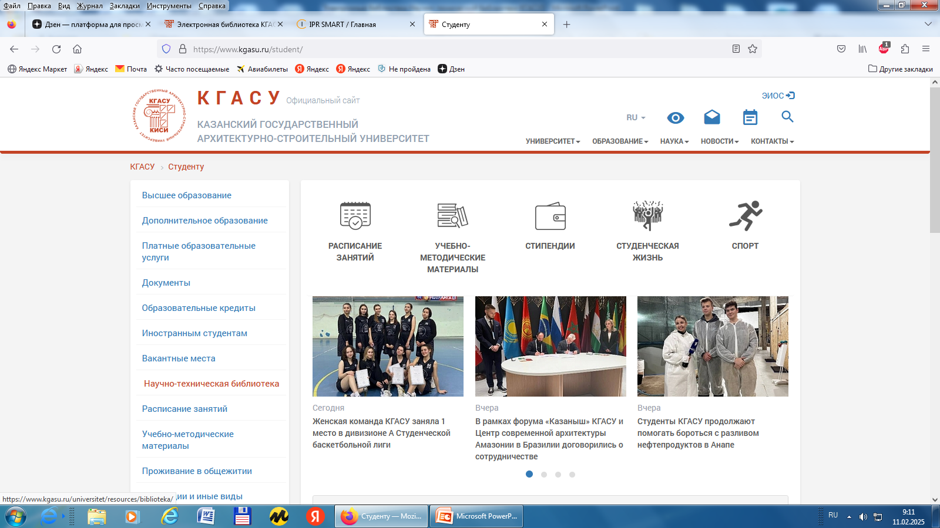

Slide 4
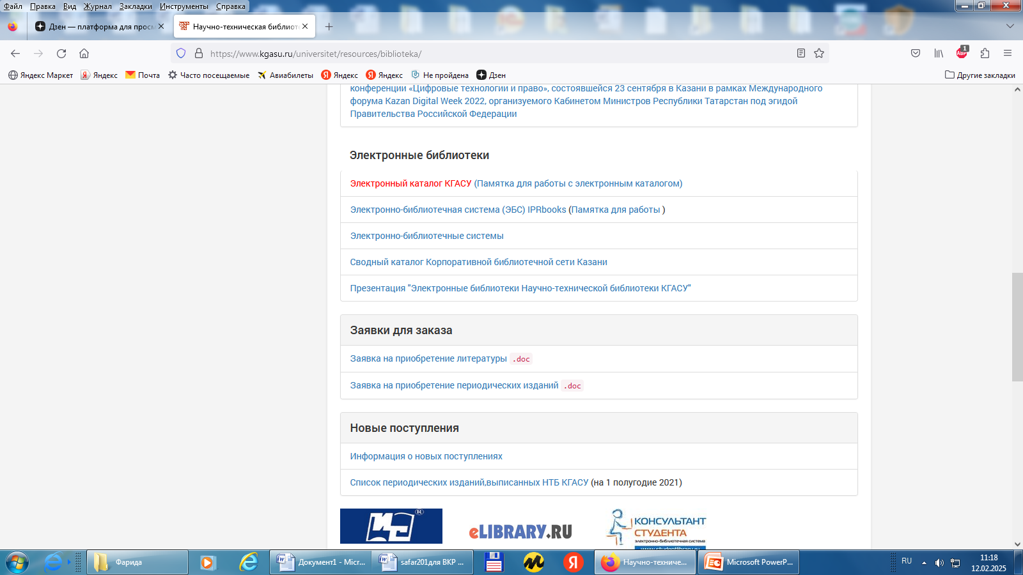

Slide 5
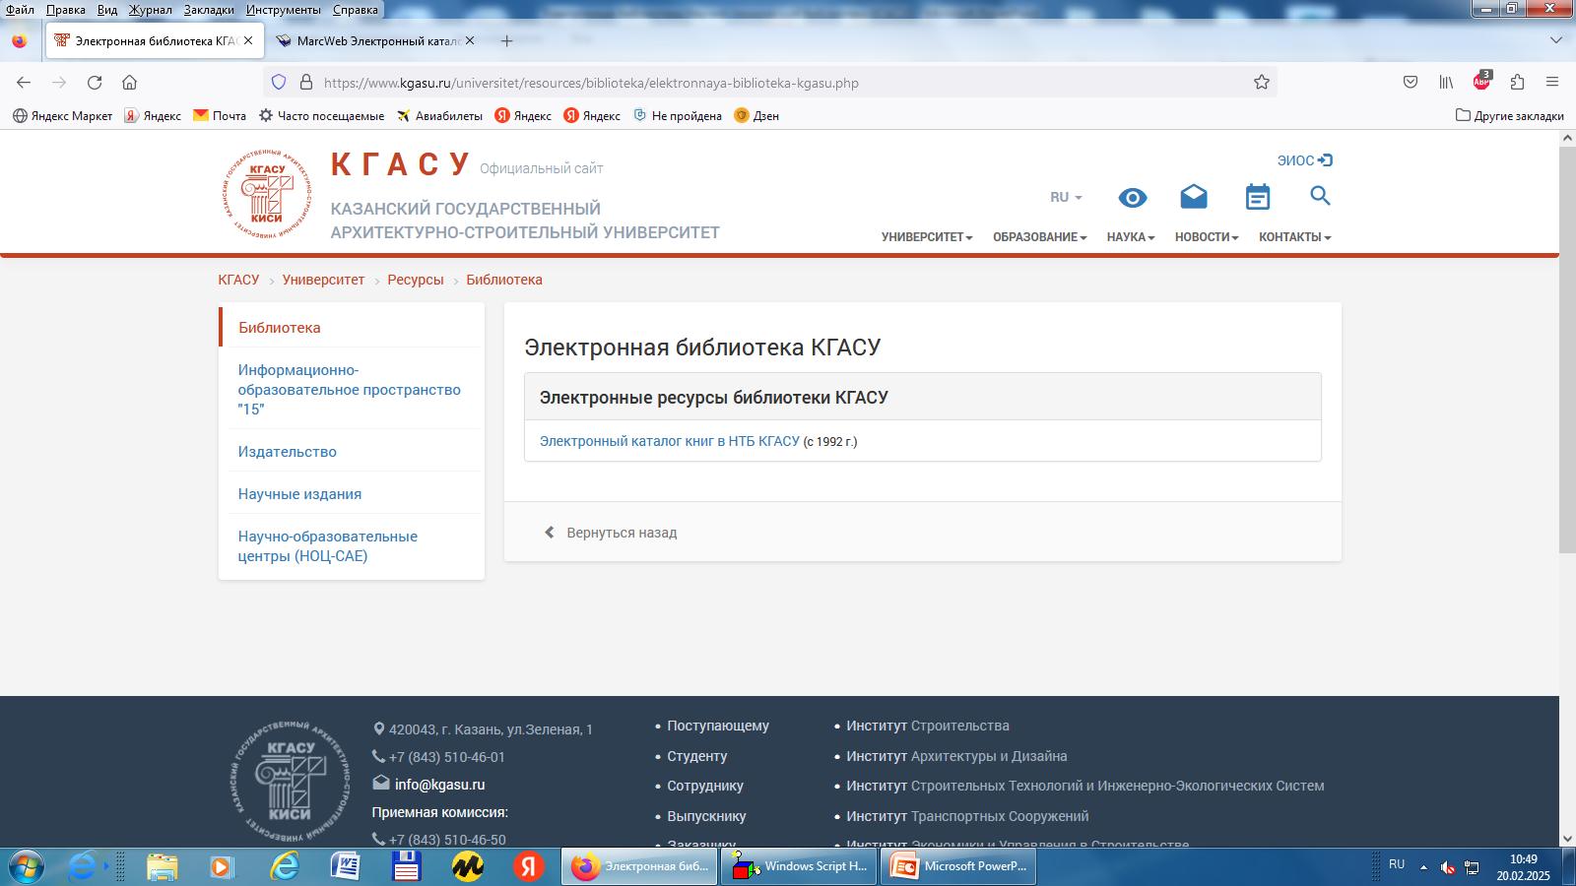

Slide 6
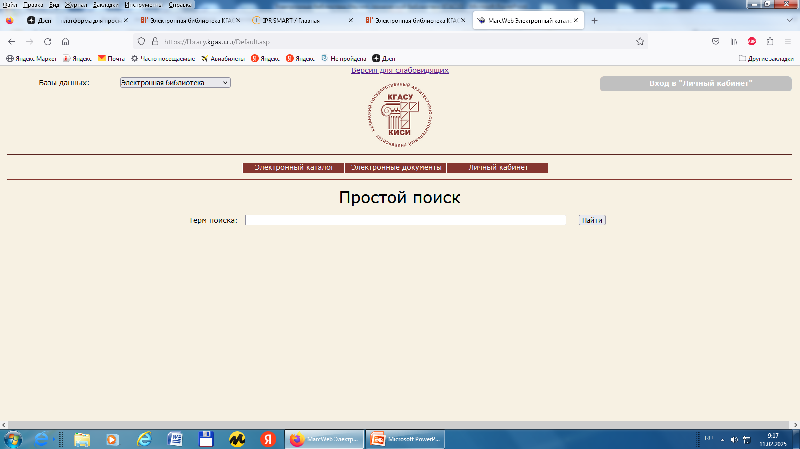

Slide 7
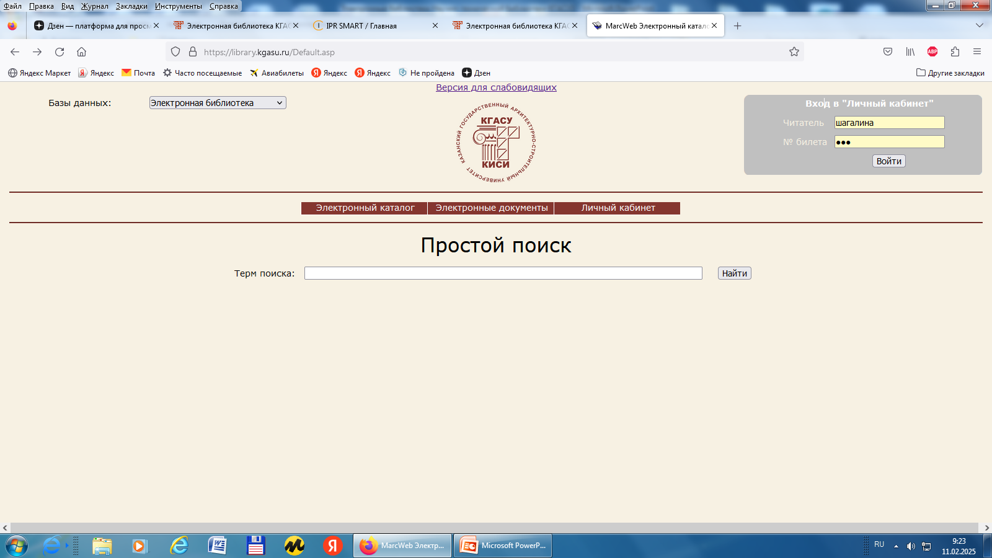
Персональная регистрация

Slide 8
Регистрация преподавателей для работы в электронной библиотеке КГАСУ и получения логина и пароля проходит на абонементе 1-2 курсов ком.2-106

Slide 9
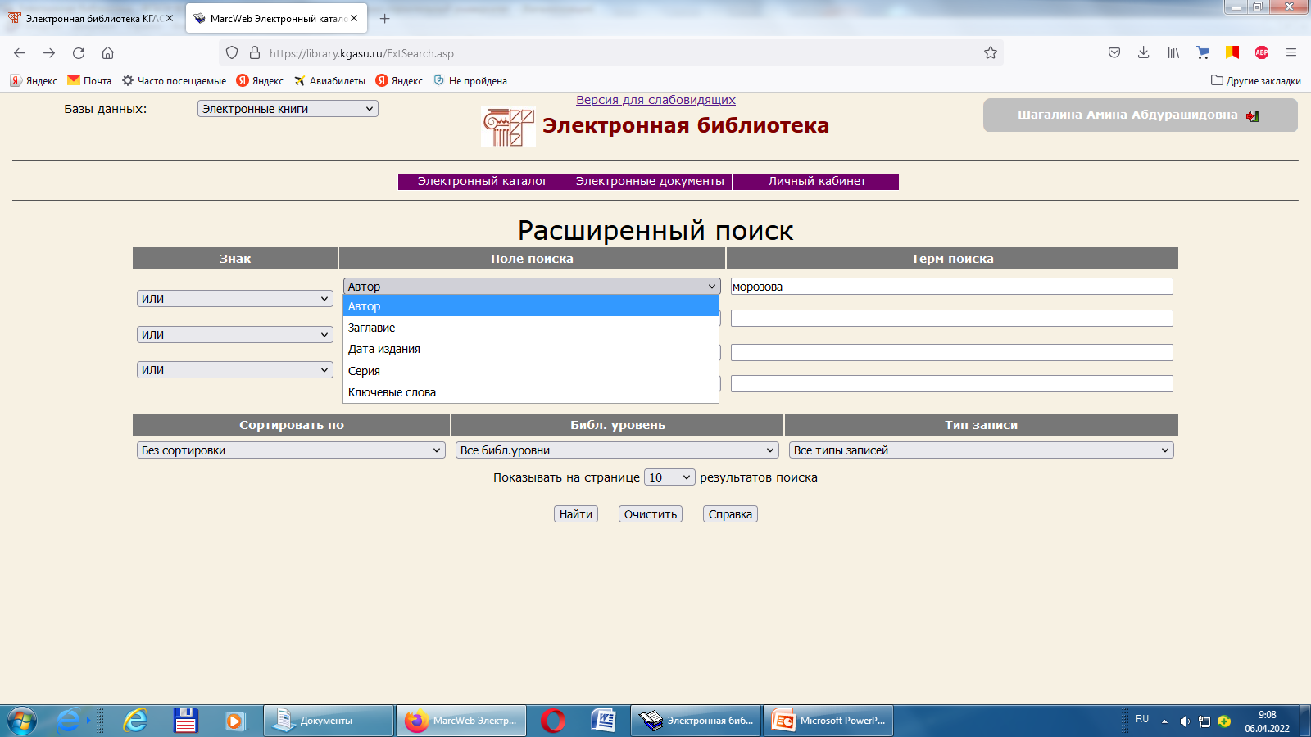

Slide 10
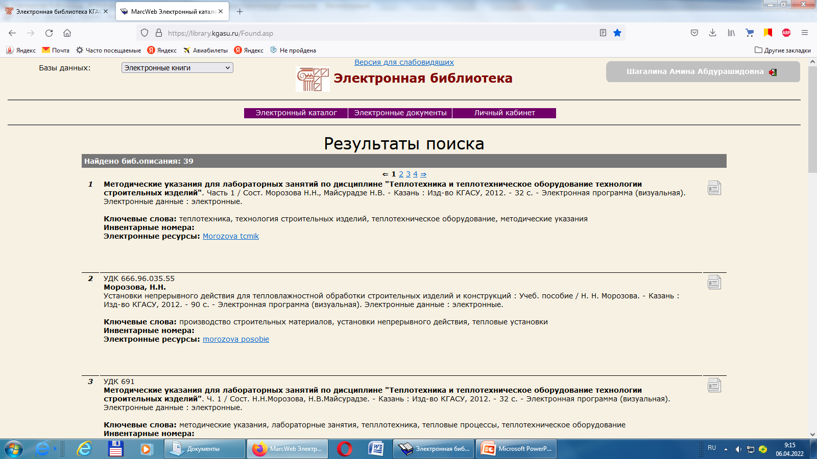

Slide 11
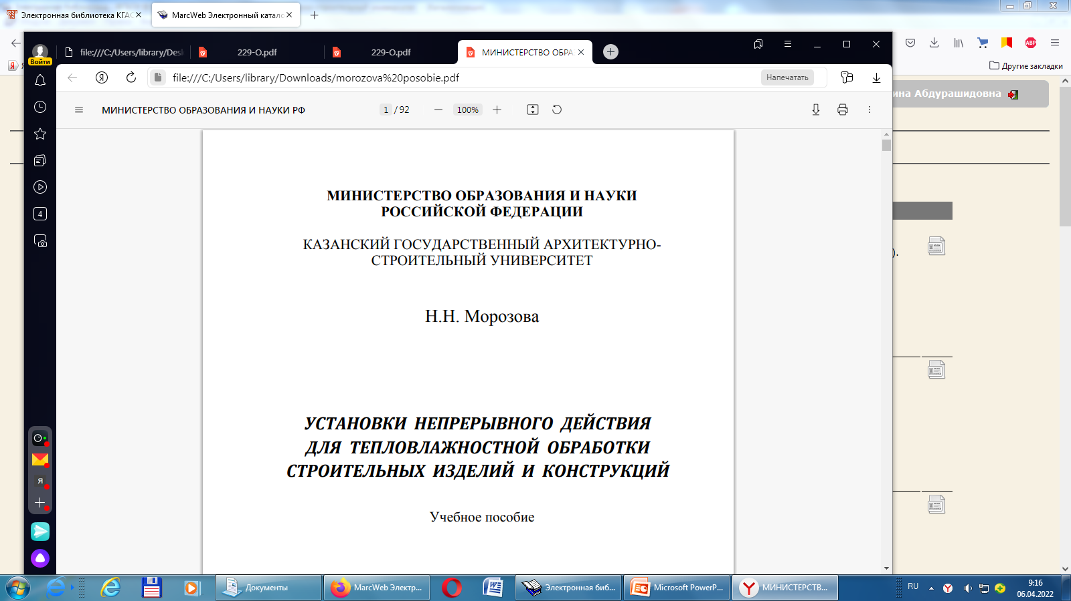

Slide 12
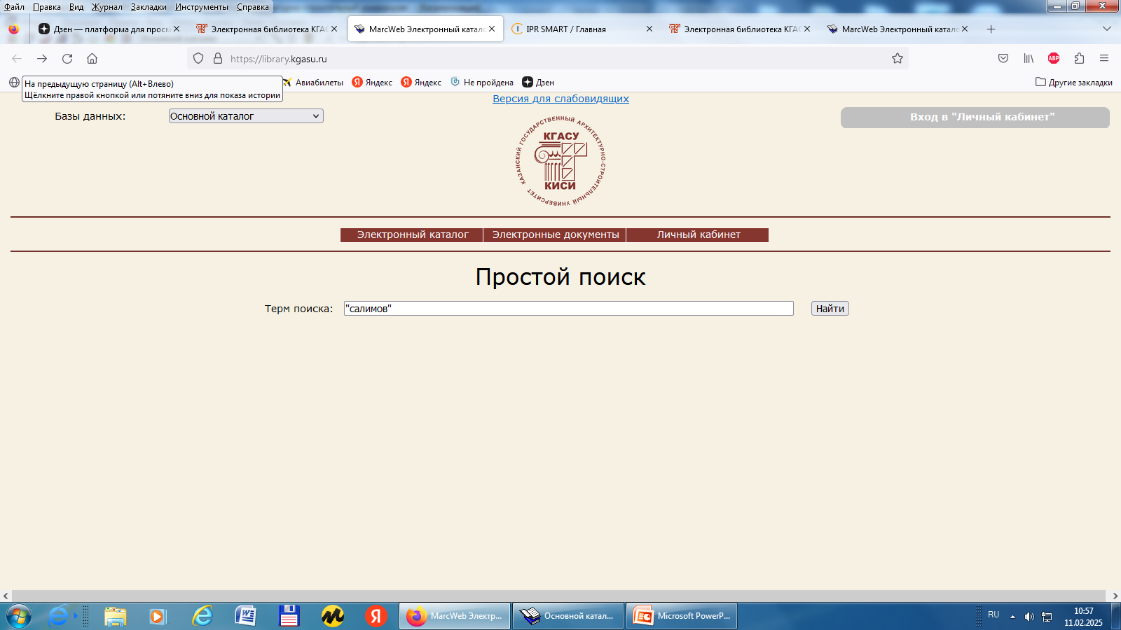
Основной каталог - книги

Slide 13
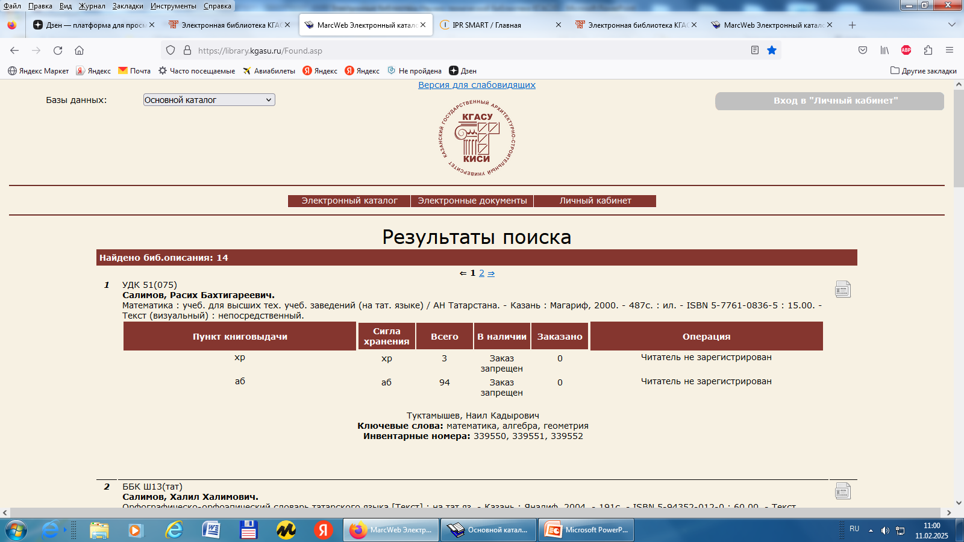

Slide 14
Электронные каталоги КГАСУ
Наименование | Год создания | Количество | Поступления за 2024 г
Книги | 1992 г. | 50922 назв. | 4776 назв.
Электронная Библиотека (полнотекстовые издания ) | 2013 г. | 2382 назв. | 123 назв.
Статьи | 1997 г. | 12436 назв. | 60 назв.(Известия КГАСУ)

Slide 15
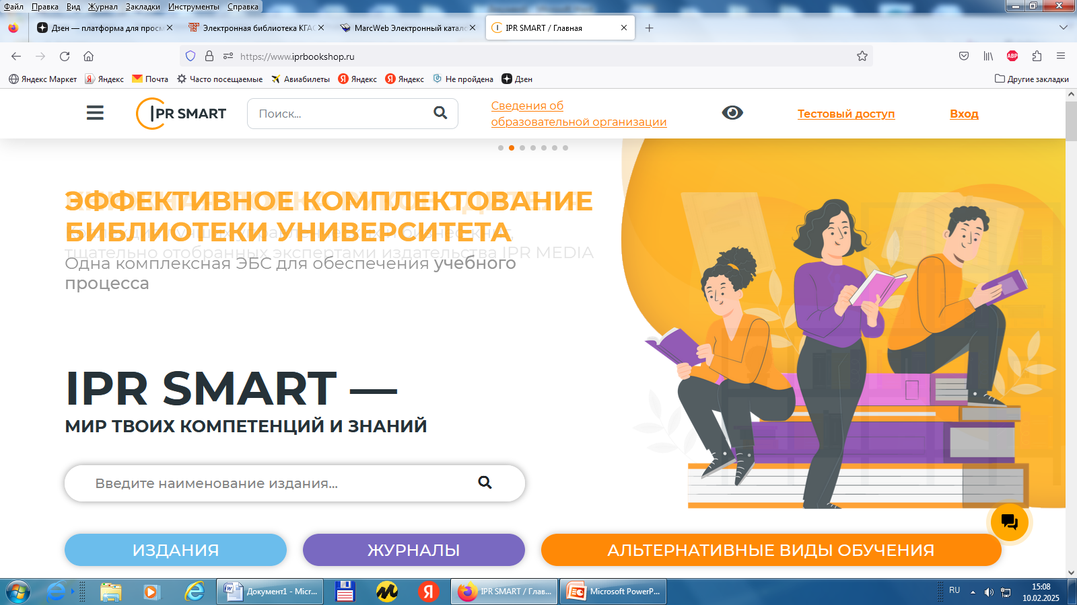

Slide 16
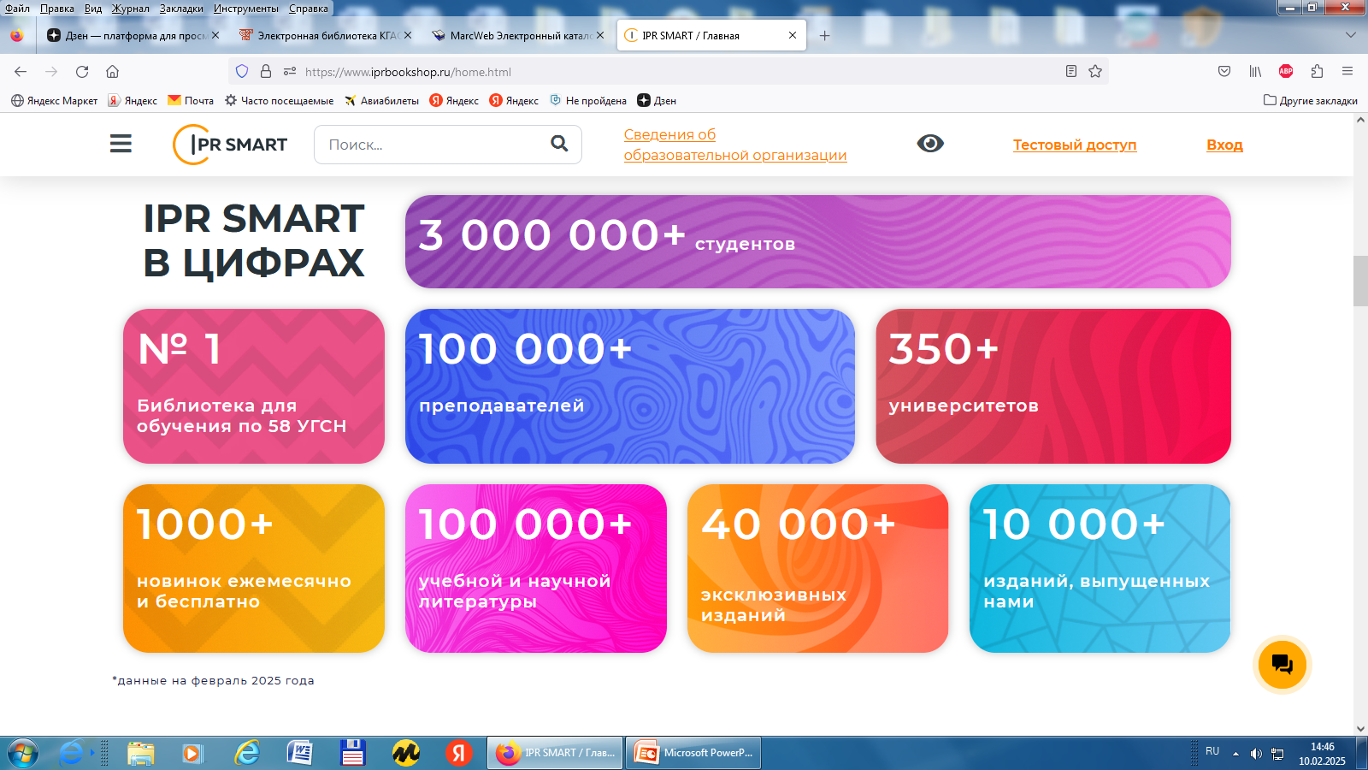
IPR SMART В ЦИФРАХ

Slide 17
Статистика КГАСУ в IPR SMART
Всего зарегистрировано персональных учетных записей : 4592. В том числе: студентов: 4101,
аспирантов: 46,
преподавателей: 403,
других пользователей: 41

Slide 18

КАК ПОЛЬЗОВАТЬСЯ ЭБС IPR SMART?

Slide 19


Slide 20
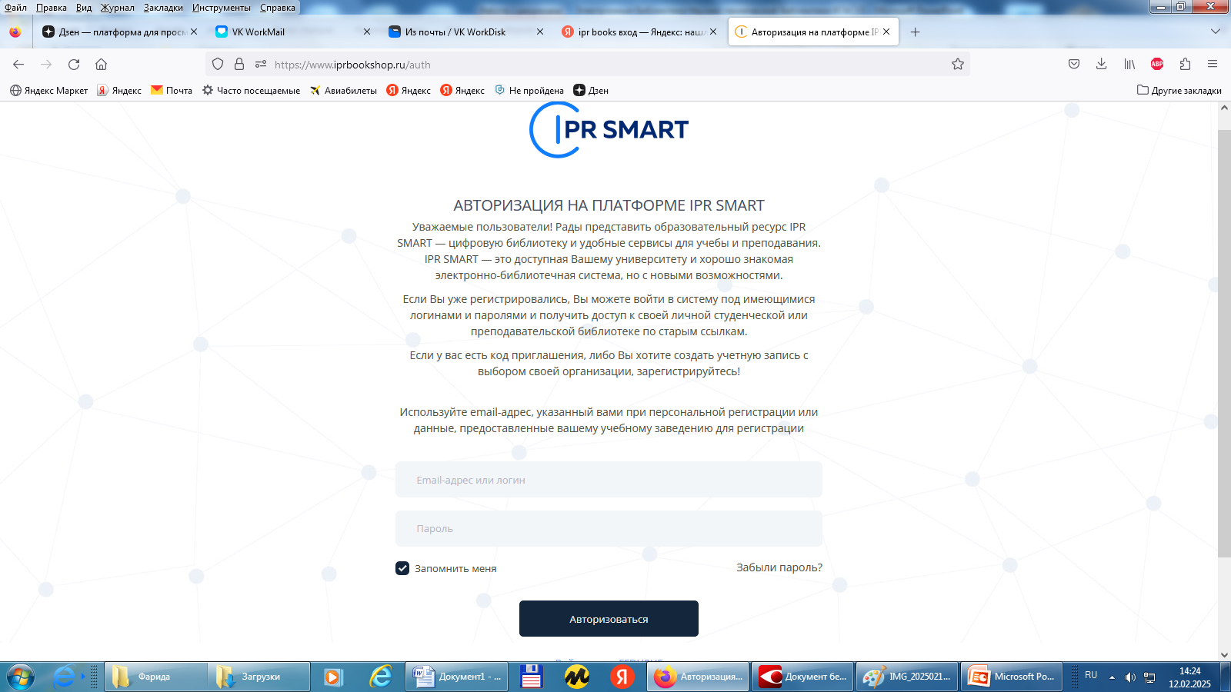

Slide 21
Первоначальный вход в ЭБС
Логин и пароль
можно узнать на всех пунктах
обслуживания библиотеки

Slide 22
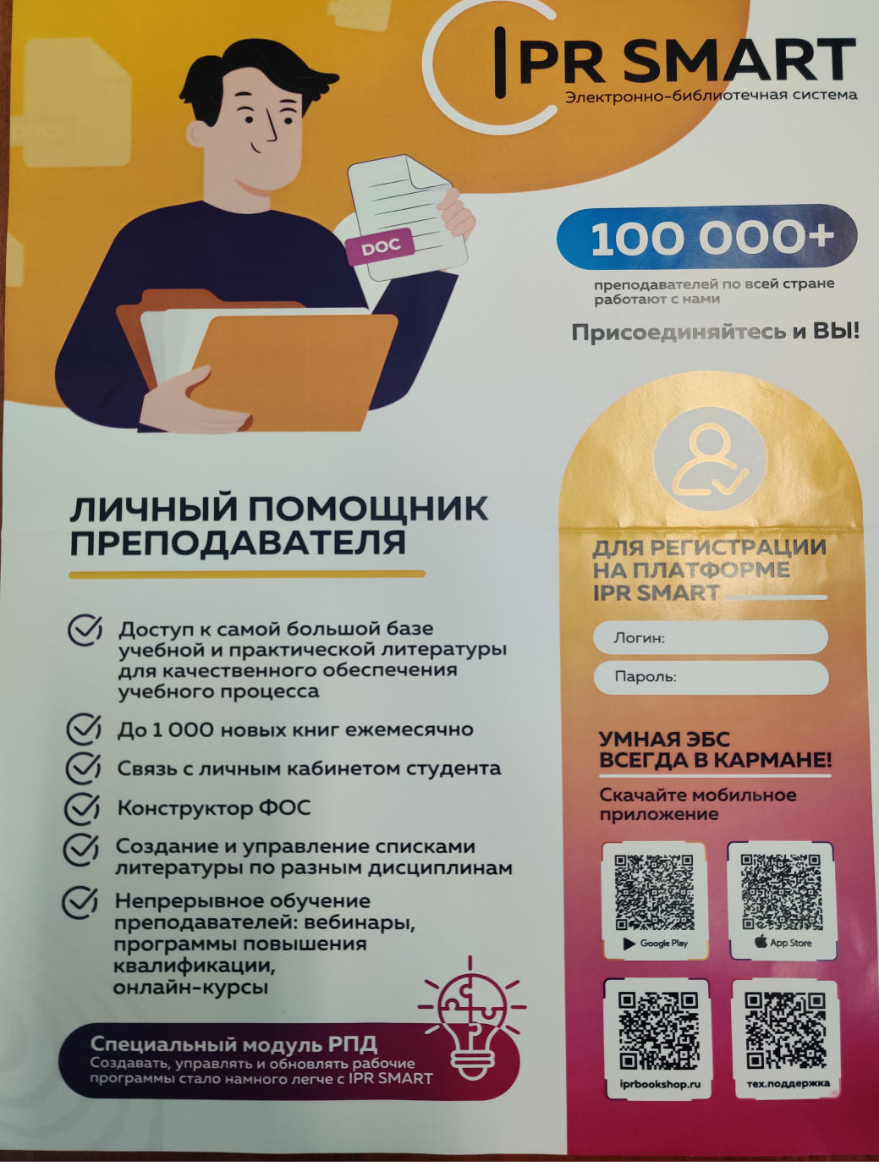

Slide 23
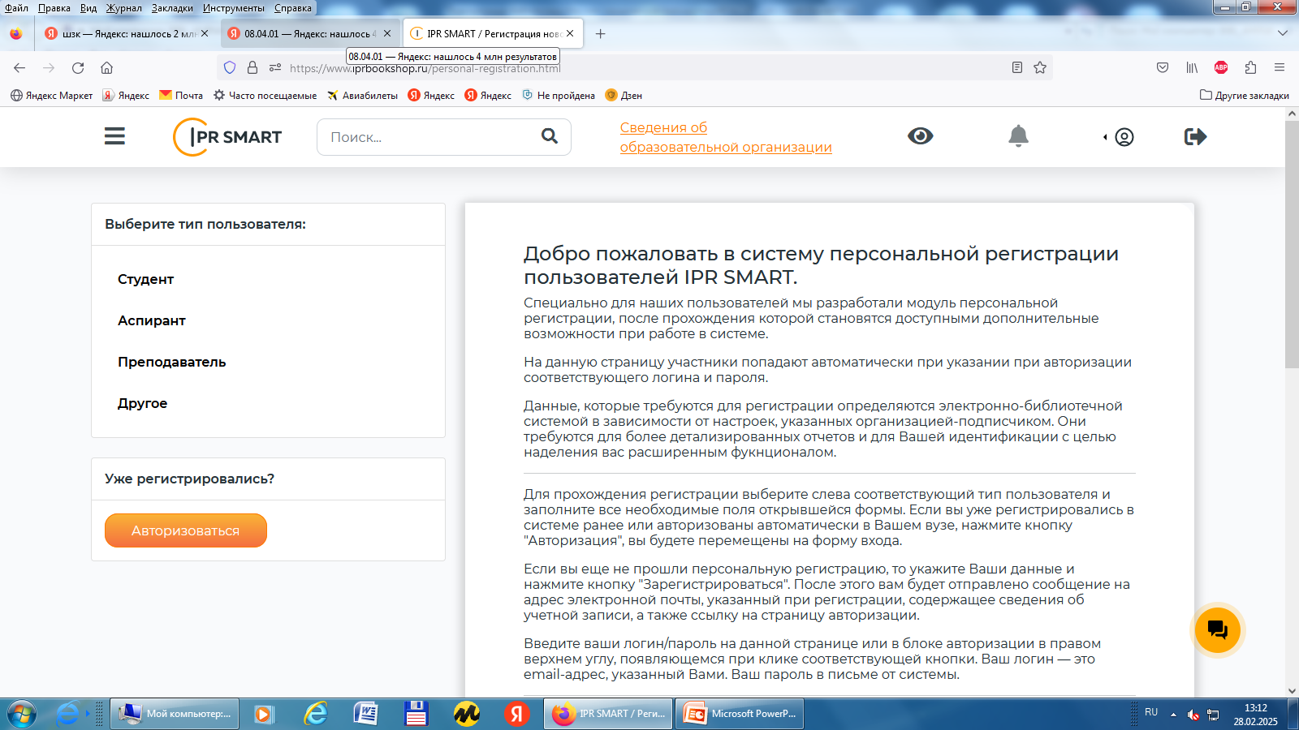

Slide 24
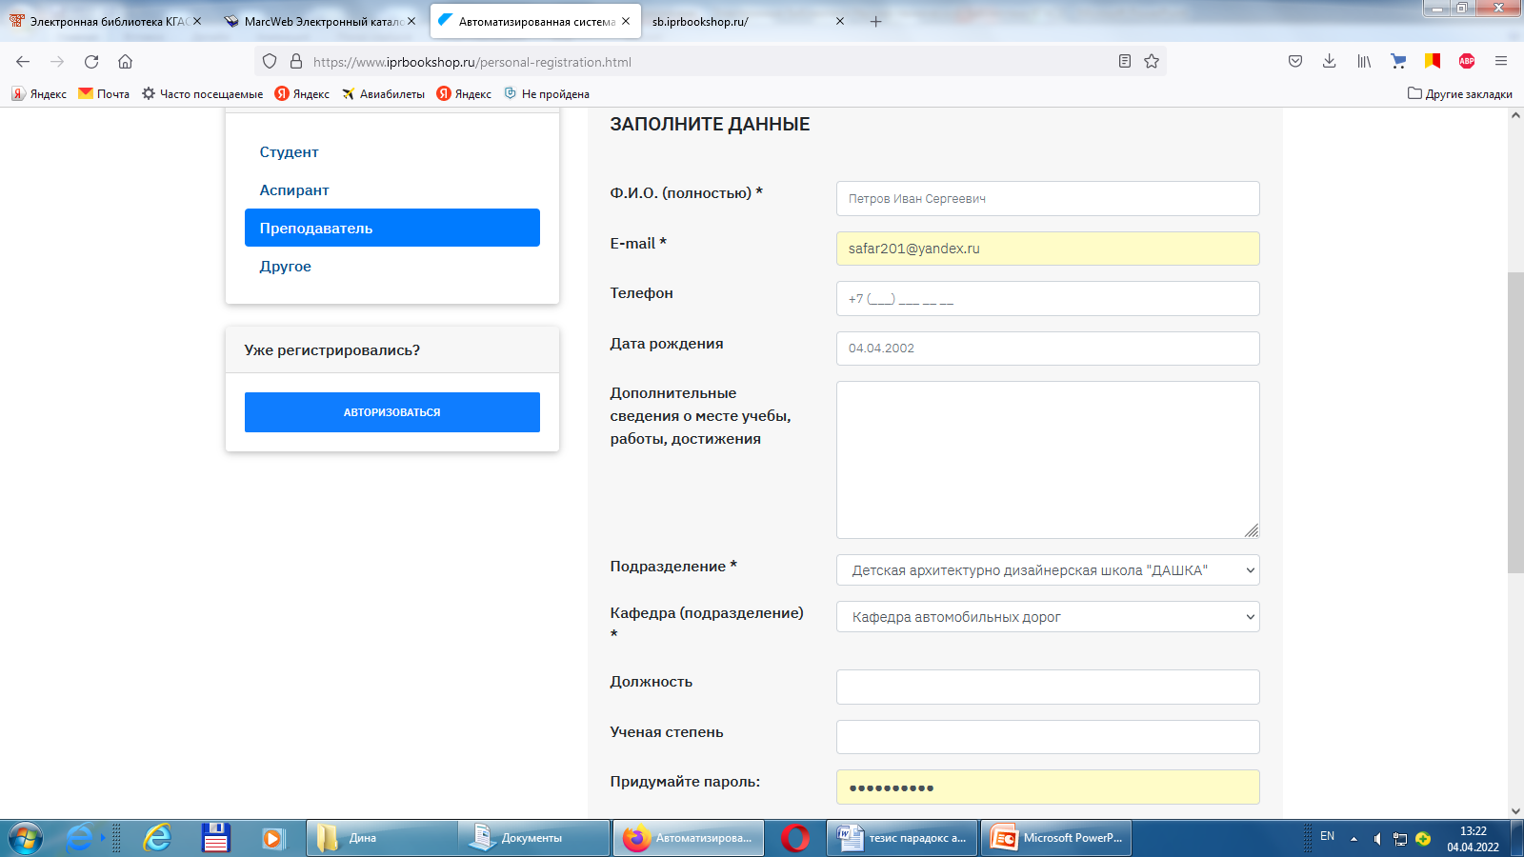
Персональная авторизация

Slide 25
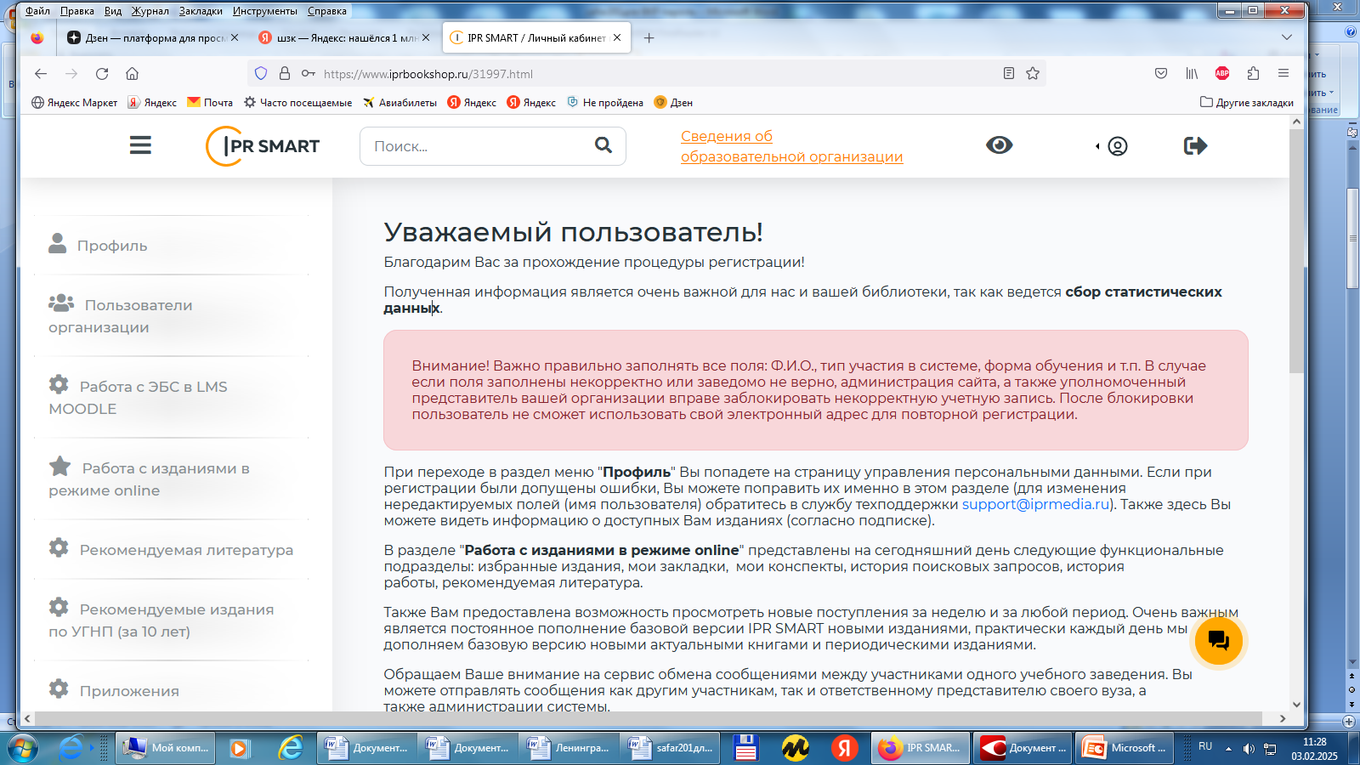

Slide 26
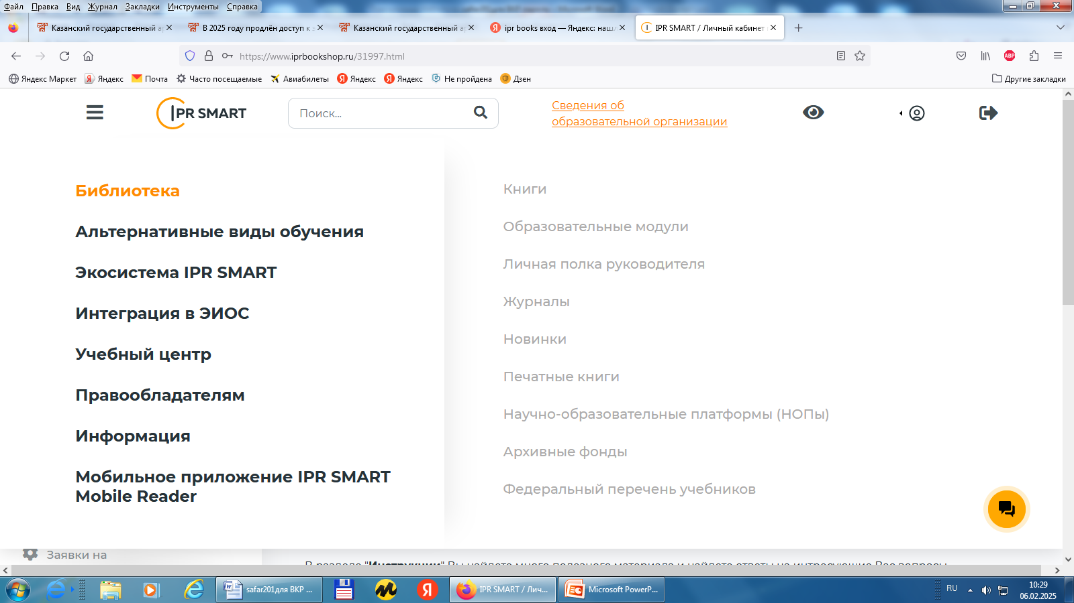

Slide 27
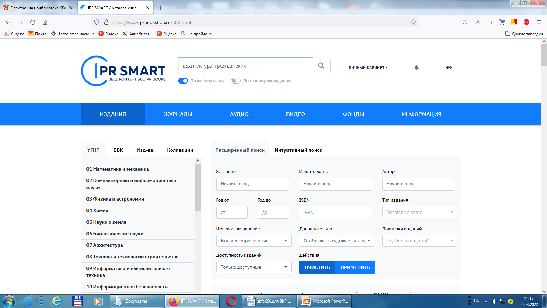

Slide 28
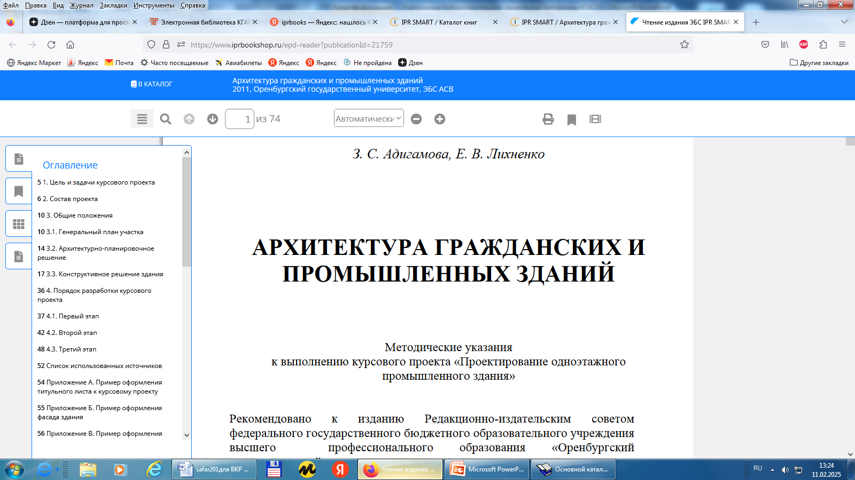
Чтение книги

Slide 29
«ИЗБРАННОЕ»
Оставляйте заметки, сохраняйте фрагменты текстов и библиографические записи!

Slide 30
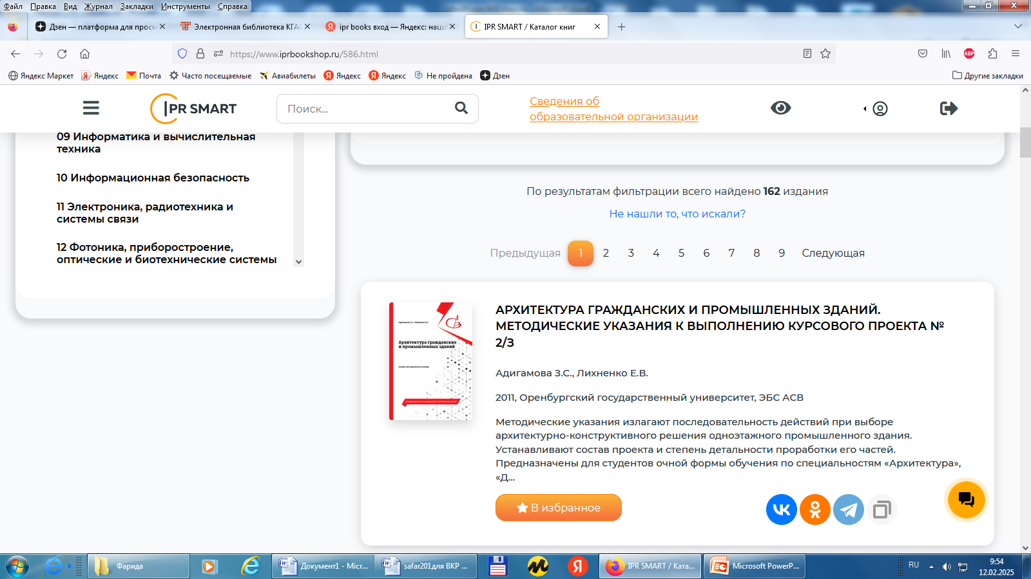

Slide 31
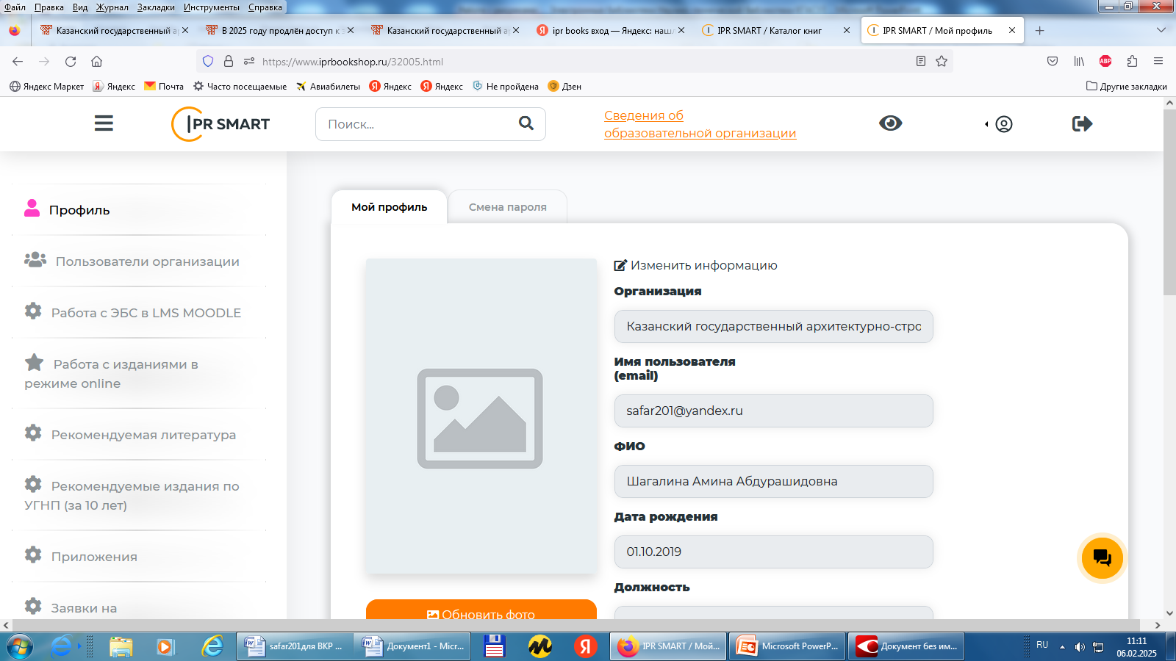

Slide 32
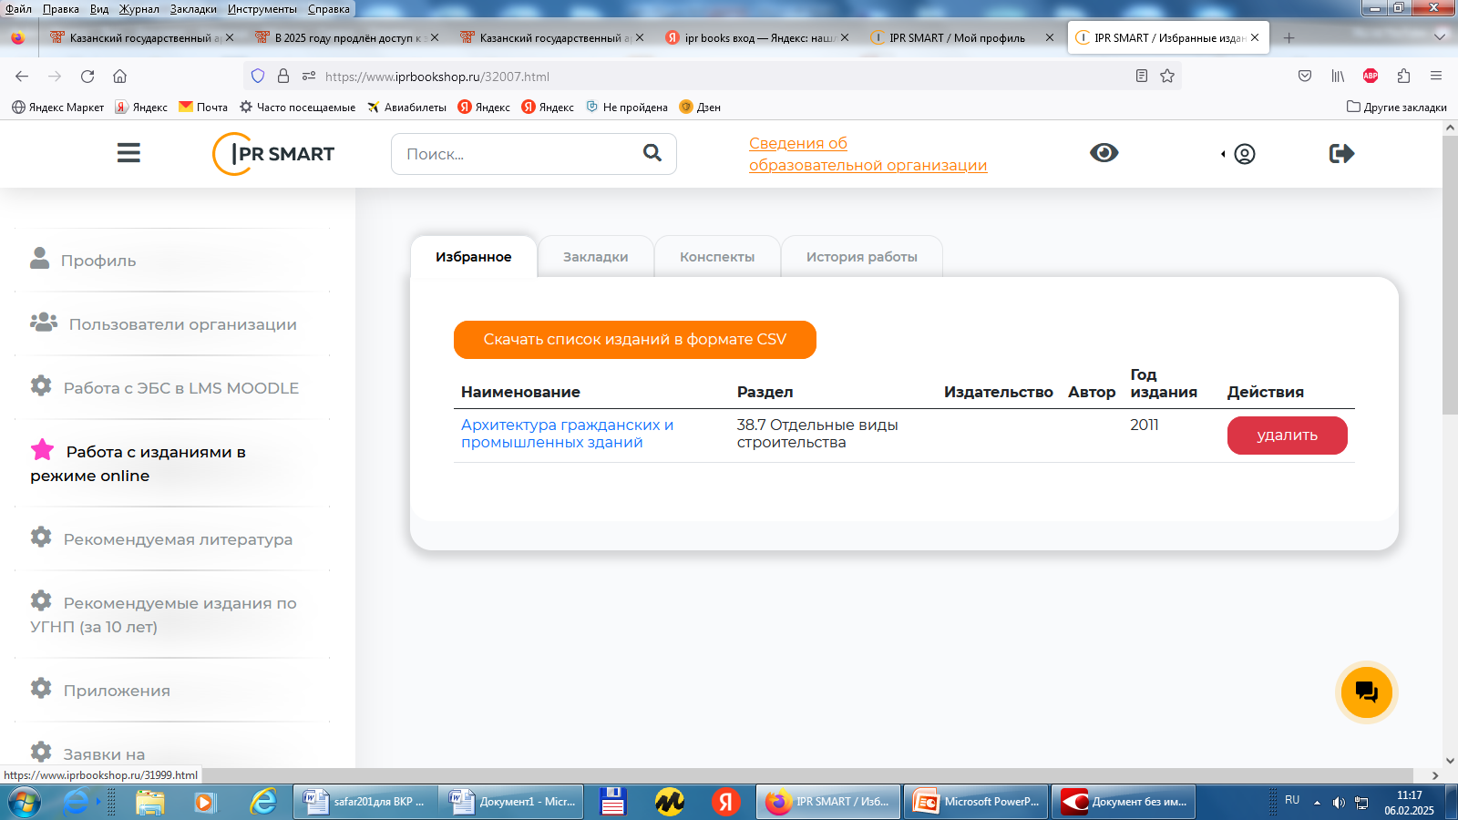
Работа с избранными изданиями

Slide 33
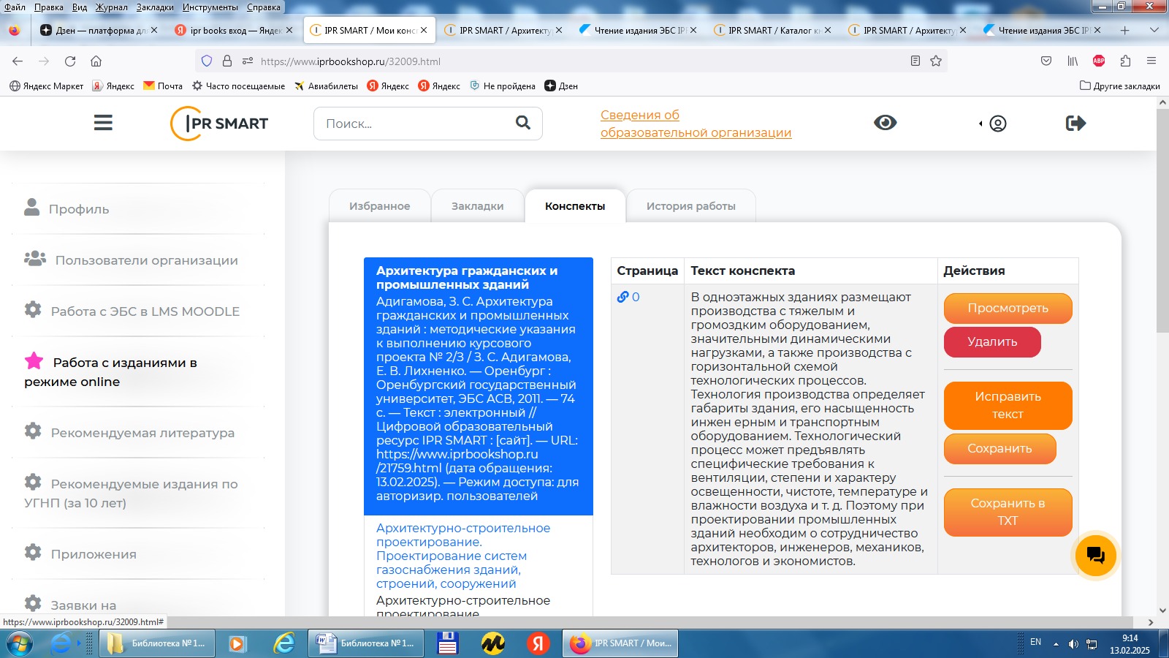

Slide 34
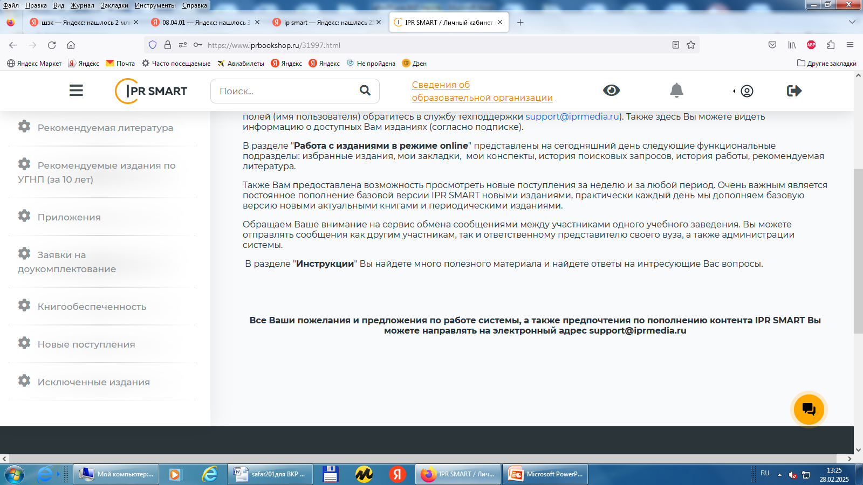
Работа в личном кабинете по книгообеченности

Slide 35
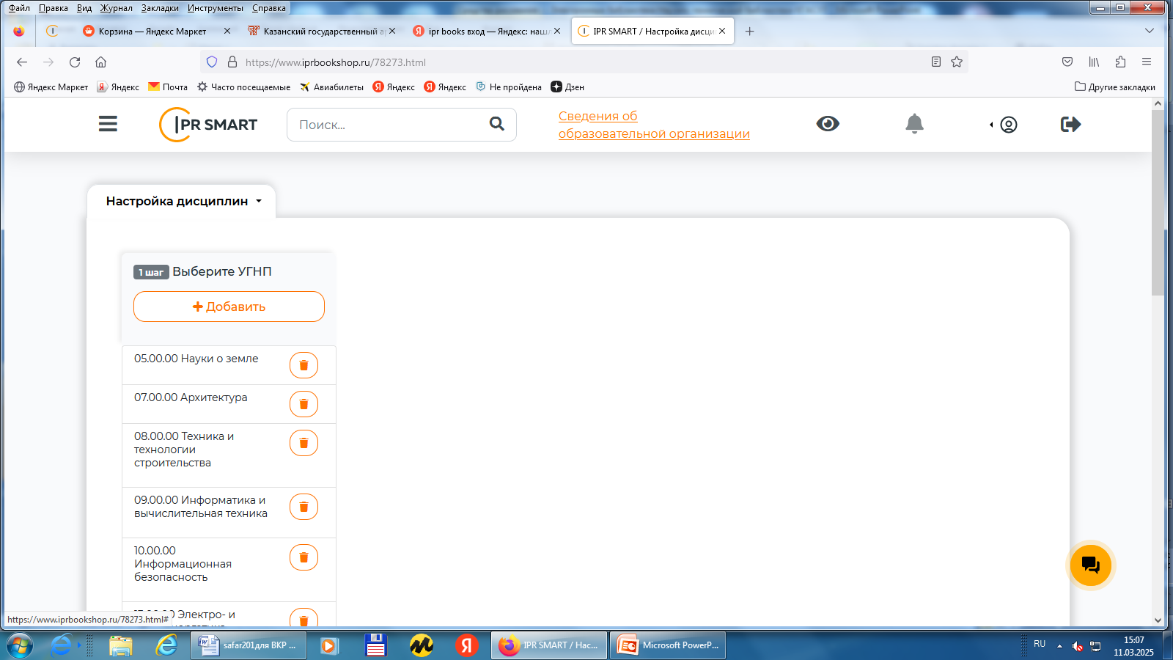

Slide 36


Slide 37
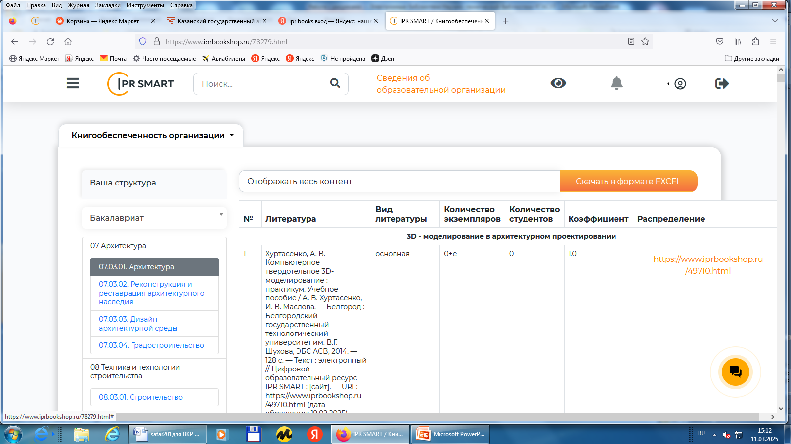

Slide 38
Приложение IPR-SMART
Устанавливайте приложение ЭБС IPR SMART из Play Market или Арр Store и читайте там, где это удобно!
В приложении можно скачивать книги полностью, чтобы читать даже без доступа в Интернет

Slide 39
Спасибо
за внимание!

